Slide 1
ACH2014 Fundamentos de Sistemas de Informação (FSI)
Prof. Dr. José de J. Pérez Alcázar
BSI – EACH – USP
Aulas: Apresentação Geral
Baseado nos slides criados pelo professor Marcelo Fantinato.

Slide 2
Apresentação
Prof. Dr. José de Jesús Pérez Alcázar
Graduação: Engenharia de Sistemas e Computação, Universidad de los Andes (Colômbia)
Mestrado: Ciência da Computação UFMG
Doutorado: Informática PUC/RJ
Pós-doutorado: Ciência da Computação UNICAMP
Professor-Pesquisador: EACH-USP (desde 2005)
Áreas de pesquisa: Bancos de Dados, Web Semântica, Serviços Web.

Slide 3
Apresentação
Vocês?
Conhecimento em computação?
Fez ensino médio técnico? Na área de computação?
Fez algum curso superior já? Na área de computação?
Trabalha/trabalhou na área de computação?
Por que uma graduação na área de computação?
Já sabe o que quer fazer dentro dessa área? Depois de formado?
BSI da EACH-USP foi sua primeira opção no vestibular?
Já morava em São Paulo, ou mudou para cá para estudar agora?

Slide 4
O que são SIs?
Sistemas de Informação - SIs:
São sistemas computacionais: software + hardware + pessoas + procedimentos de uso
É mais do que “software” (“programa”)
É mais do que “hardware” (“máquina”)
É mais do que “software+hardware”
Representam “processamento de informações”:
A evolução de “processamento de dados”
É computação com “valor agregado”
Maior necessidade de usuários/operadores, seguindo procedimentos de uso

Slide 5
O que são SIs?
Características de SIs:
Estão normalmente associados ao contexto de “Organizações”:
Privadas ou públicas
Com ou sem fins lucrativos
De diversos tipos: industrial, governamental, educacional, financeira, etc.
De diversos tamanhos
De diversas naturezas: tradicional ou não tradicional
Oferecem apoio computacional aos processos, às atividades, às tarefas das organizações.

Slide 6
Sistema de informação (SI) → consiste de todos os componentes que trabalham juntos para processar dados e produzir informação.
Um Sistema de Informação é um conjunto de elementos que interagem entre si. Estes elementos são de natureza diversa e normalmente incluem:
O equipe computacional
O recurso humano que interage com o Sistema de Informação
Os dados ou informação fonte que são introduzidos no sistema
Os programas (processos) que produzem diferentes tipos de resultados.
Implantando a través de um Sistema Manual o um Sistema Computacional

Slide 7
Um sistema de informação é um médio de oferecer a informação necessária para uma organização. Um sistema de informação recebe a informação, armazena esta, a processa, e oferece o acesso de esta, aos usuários da forma que eles desejam.
Sis são sistemas sociotécnicos.

Slide 8
Componentes de um SI
Realimentam o SI com novos dados que geram novas informações;
Interagem diretamente com o SI.
Utilizam as informações geradas para algum processo de tomada de decisão (ambiente de trabalho);
Unidades que exercem diferentes funções, tais como:
vendas, produção, educação;
Pessoas
Organiz.
SI
Meio pelo qual os dados são transformados em informação;
Pode ser: lápis e papel; giz,… computador: hardware, software e comunicações.
Tecnologia

Slide 9
O que é o curso de Sistemas de Informação?
Este é um curso da área de Informática voltado para a atividade-meio, isto é, o egresso deverá atuar principalmente em empresas que utilizem o computador como suporte para seus processos administrativos e de negócios.
O egresso terá a responsabilidade geral de desenvolver, implementar e gerenciar uma infra-estrutura de Tecnologia da Informação (computadores e comunicação), dados (internos e externos) e sistemas que abrangem toda a organização. Tem a responsabilidade de fazer prospecção de novas tecnologias da informação e auxiliar na sua incorporação às estratégias, planejamento e práticas da organização. A função também apóia sistemas de tecnologia da informação departamentais e individuais.
Para se ter essa função ele precisa, além de ter um conhecimento da TI, de um conhecimento das organizações e seus processos, além da parte cultural.

Slide 10
O que é um Curso de BSI?
Curso que prepara um profissional para as questões relacionadas ao desenvolvimento e à aplicação de SIs em organizações.
Como desenvolver/manter um SI?
Quais as melhores técnicas computacionais para desenvolver um determinado SI?
Como garantir que um SI é bem aplicado em um organização?
Como avaliar os impactos da aplicação de um SI em uma organização?
Quais os impactos éticos, sociais e políticos de um SI?

Slide 11
Qual a diferença entre SI, CC, etc?
Bacharelado em Sistemas de Informação?
Bacharelado em Ciência da Computação?
Bacharelado em Informática?
Bacharelado em Análise de Sistemas?
Bacharelado em Ciência da Informação?
Engenharia da Computação?
Engenharia de Software?
Licenciatura em Computação?
Tecnólogos em Computação?

Slide 12
Qual a diferença entre SI, CC, etc?
Bacharelado (Bacharel): formação para exercer a profissão e/ou atuar como professor/pesquisador na academia em um “campo do saber”. [4-6 anos]
Engenharia (Engenheiro): um tipo específico de Bacharelado, voltado para as áreas tecnológicas. O correto seria dizer “Bacharelado em Engenharia Civil”, por exemplo. [5 anos]
Licenciatura (Professor): formação para dar aula como professor na educação básica (Ensino Fundamental/Médio) em um “campo do saber”. [3-5 anos]
Pode ser um (semi)Bacharelado + “Formação Pedagógica”
Tecnologia (Tecnólogo): um semi-Bacharelado para exercer a profissão em uma área específica dentro de um “campo do saber” para atender necessidades emergenciais do mercado. [2-3 anos]

Slide 13
Qual a diferença entre SI, CC, etc?
O que é Computação?
[De acordo com diretrizes do MEC, apoiada pela SBC (MEC-SBC, 2011)]
A Ciência da Computação estuda a fundamentação teórica das construções computacionais, bem como suas aplicações em dispositivos tecnológicos e sistemas de computação.

Slide 14
Cursos da Área de Computação regulamentados pelo MEC
Ciências de Computação (atividade - fim): algoritmos, software de sistemas. Emprego: indústria de software
Engenharia de Computação (atividade-fim): hardware, software de sistemas/automação industrial, interface hardware-software; Emprego: indústria de software, área de manufatura/produção das indústrias em geral
Sistemas de Informação (atividade-meio): software: sistemas de informação administrativos. Emprego em empresas usuárias de computação.

Slide 15
Qual a diferença entre SI, CC, etc?
Diretrizes atuais do MEC-SBC:
Bacharelado em:
Ciência da Computação
Engenharia da Computação
Sistemas de Informação
Engenharia de Software
Licenciatura em Sistemas de Informação
Não devem existir mais os seguintes cursos de Bacharelado:
Informática, Análise de Sistemas, etc. ➔ Sistemas de Informação
Ciência da Informação:
não deve existir esse curso na área de Computação
Há alguns cursos “relacionados” a área de Biblioteconomia

Slide 16
Qual a diferença entre SI, CC, etc?
Atividade Meio X Atividade Fim
De acordo com diretrizes do MEC, apoiada pela SBC
 | Computação como “Atividade Fim” | Computação como “Atividade Meio”
Preparação de Profissionais para: | “desenvolvimento” científico e tecnológico da computação | “automação” dos sistemas de informação das organizações
Objetivo maior: | Evolução da Própria Computação | Aplicação da Computação para resolver problemas de outras áreas
Principal enfoque: | Teórica | Prática/Pragmática
Cursos: | Ciência da Computação Engenharia da Computação | Sistemas de Informação Engenharia de Software
Carga-horária | 3.200 horas (CC) 3.400 horas (EC) | 3.000 horas (SI) 3.200 horas (ES)

Slide 17
Qual a diferença entre SI, CC, EC, ES?
Engenharia de Software
(?)
Ciência da Computação
Engenharia da Computação
Sistemas de Informação
Engenharia Elétrica
Administração
Controle e Automação
TI

Slide 18
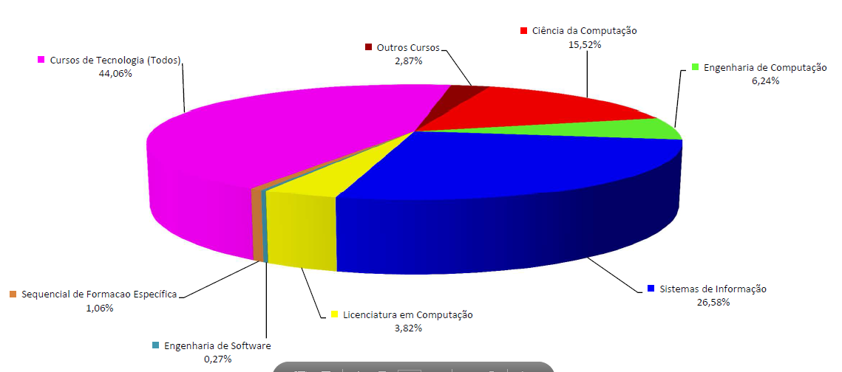
Estatísticas – Educação em Computação (Censo 2011)

Slide 19
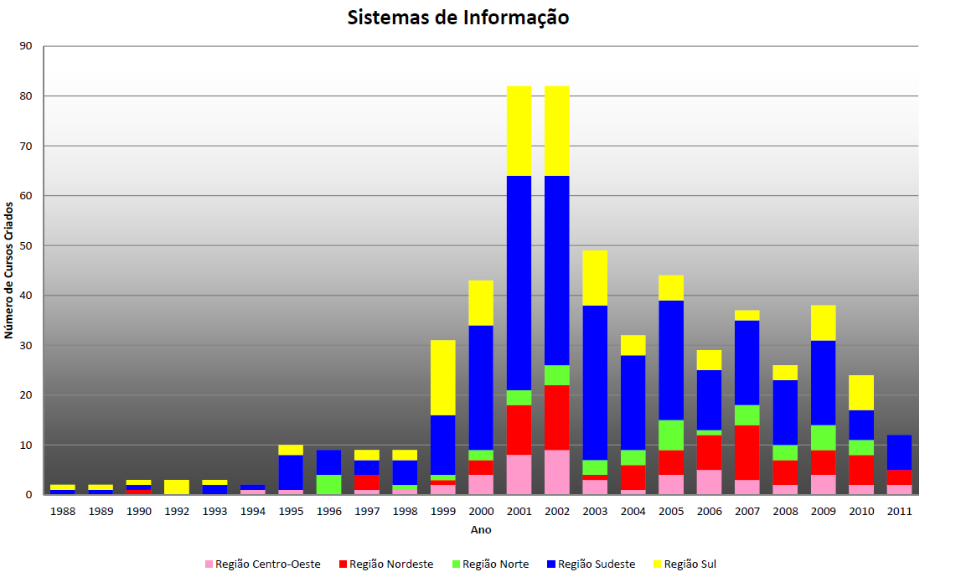
Estatísticas – Educação em Computação (Censo 2011)

Slide 20
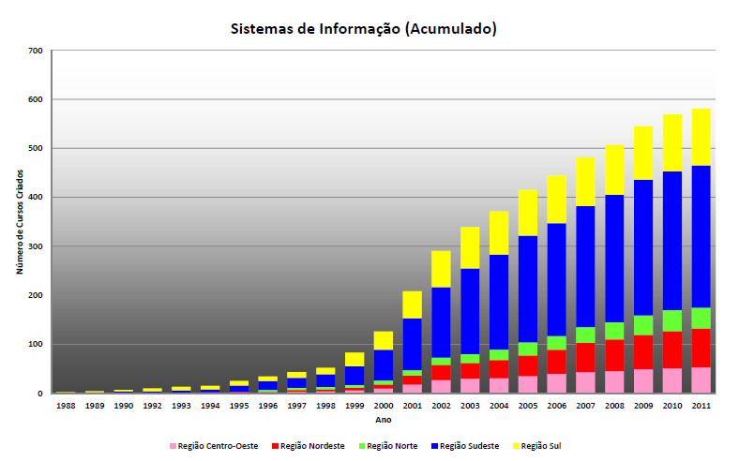

Slide 21
Contexto Internacional do campo de SI
A estudo na área de SI → caráter interdisciplinar (sociotécnico).
Recebe aportes da ciência da computação, Pesquisa operacional, Engenharia da produção, psicologia organizacional, sociologia, administração e economia.
O campo de SI portanto é um campo multidisciplinar de estudo que abrange o desenvolvimento de ferramentas computacionais até estudos comportamentais quantitativos e qualitativos sobre o uso de SI nas orgaizações.

Slide 22
Internacionalmente SI tem diversas denominações: Information Systems, Management Information Systems, Computer Information Systems, Business Information Systems, Informatics, etc.
As principais associações profissionais internacionais no campo de SI são a Association for Computing Machinery (ACM), Association for Information Systems (AIS) e a IEEE Computer Society (IEEE-CS).

Slide 23
Qual a diferença entre SI, CC, EC, ES?
[Consultar Diretrizes MEC-SBC...]
Outras diretrizes (incluindo outros currículos de referência, com diferentes especificidades):
ACM - Association for Computing Machinery: http://www.acm.org/
IEEE - Institute of Electrical and Electronics Engineers: http://www.ieee.org/
AIS - Association for Information Systems: http://start.aisnet.org/

Slide 24
Nos Estados Unidos os cursos de SI surgiram em paralelo aos de CC nos anos 70s.
Estes cursos surgiram das escolas de negócios.
Na Europa, os programas de SI estão vinculados a departamentos de Administração ou Informática ou a centros multidisciplinares.
O campo de SI internacionalmente está bem consolidado. Os seus cursos são oferecidos por universidades importantes (MIT, Carnegie Mellon, McGill, etc.). Conta com periódicos internacionais, assim como conferências importantes.

Slide 25
No Brasil os cursos de graduação em SI estão subordinados à área de CC e possuem um forte componente tecnológico. Entretanto, o currículo de referência da SBC, abrange “aspectos ético-sociais” e disciplinas do “contexto social e profissional.”
Existe uma grande demanda tanto no mercado profissional por profissionais qualificados na área.

Slide 26
Segundo o Ministério do Desenvolvimento, Indústria e Comércio Exterior (MDIC) a produção de programas de computador no país (software) deverá gerar cem mil novos empregos a partir de 2010 e ampliar as exportações do setor em mais US$ 3,5 bilhões, enquanto a área de tecnologia da informação deverá alcançar faturamento adicional superior a US$ 1 bilhão.

Slide 27
Existe uma grande demanda por programas para formação de profissionais com as competências dadas pelo curso de SI → expansão da área de software e serviços antevista pelo MDIC.
Com o crescimento do Brasil, a falta de profissionais de TI pode comprometer esse desenvolvimento.
Existem 695 cursos de graduação relacionados a SI, dos quais 204 estão em SP. 62 em São Paulo. A maioria em faculdades particulares.

Slide 28
Disciplinas/Áreas da Computação
Currículos de Referência da SBC:
Eixos:
Área de Computação
Fundamentos da Computação
Tecnologia da Computação
Sistemas de Informação
Outras Áreas
Matemática
Ciências da Natureza / Ciências Básicas
Contexto Social e Profissional

Slide 29
Disciplinas/Áreas da Computação
Currículos de Referência da SBC:
 | CC | SI
Fundamentos de Computação | 60 (30%) | 40 (25%)
Tecnologia da Computação | 60 (30%) | 30 (19%)
Sistemas de Informação | 15 (8%) | 40 (25%)
Matemática | 30 (15%) | 20 (13%)
Ciências da Natureza / Ciências Básicas | 5 (3%) | 0 (0%)
Contexto Social e Profissional | 30 (15%) | 30 (19%)
TOTAL | 200 | 160

Slide 30
BSI da EACH-USP
https://uspdigital.usp.br/jupiterweb/listarGradeCurricular?codcg=86&codcur=86200&codhab=204&tipo=N
Atividade: qual é a distribuição de créditos de nossa grade curricular?

Slide 31
Disciplinas/Áreas da Computação
Currículos de Referência da SBC:
 | CC | SI | BSI-EACH-USP
Fundamentos de Computação | 60 (30%) | 40 (25%) | 38 (25%)
Tecnologia da Computação | 60 (30%) | 30 (19%) | 32 (21%)
Sistemas de Informação | 15 (8%) | 40 (25%) | 16 (11%)
Matemática | 30 (15%) | 20 (13%) | 22 (14%)
Ciências da Natureza / Ciências Básicas | 5 (3%) | 0 (0%) | 0 (0%)
Contexto Social e Profissional | 30 (15%) | 30 (19%) | 44 (29%)
TOTAL | 200 | 160 | 152

Slide 32
Carreira em SI
Indústria
Governo
Academia (professor / pesquisador)
http://info.abril.com.br/professional/salarios/

Slide 33
Pesquisa Durante a Graduação
Iniciação Científica:
Bolsista:
CNPq – Pibic (início do ano)
Fapesp (Fluxo Contínuo)
Pró-reitoria de Graduação (final de ano) [demanda social, programa “Ensinar com Pesquisa”]
Voluntária:
Destinado a alunos que possuem vínculo empregatício (ex. estágio) e desejam realizar um projeto de IC
Após a realização do projeto, o orientador solicita a CPq a emissão de um certificado [formaliza apenas no final, caso o aluno tenha um bom desempenho]

Slide 34
Pesquisa Durante a Graduação
Iniciação Científica:
Vantagens:
Conhecer com mais profundidade uma determinada área da computação/SI
Aprender novas técnicas, ferramentas que não são normalmente cobertas nas disciplinas do curso
Ter uma renda mínima mensal sem precisar alocar muito tempo para isso e acabar prejudicando o andamento do curso [em contraposição a estágios]
Sentir/descobrir/entender o que é “fazer pesquisa” em computação/SI para talvez despertar o desejo em seguir uma carreira acadêmica após a graduação

Slide 35
Pesquisa Durante a Graduação
Trabalho de Conclusão de Curso (TCC):
Científico - similar a IC (sem bolsa) [OU]
Tecnológico: tratamento de problemas reais vivenciados em uma empresa.
Informações gerais
Ambos os tipos precisam de orientador
Podem ser realizados em grupo
Podem ser de um semestre [4 meses] ou de dois semestres [8 meses]
Alunos realizando PSG (Estágio) não precisam desenvolver TCC.
São muito curtos/rápidos para quem nunca fez IC e deseja sentir/descobrir/entender o que é “fazer pesquisa” ➔ não recomendável nesse caso.

Slide 36
Pesquisa Durante a Graduação
Sugestão do Prof. Fantinato:
1º ano
2º ano
3º ano
4º ano
IC
Estágio
Intercâmbio

Slide 37
Perfil do Profissional
O profissional formado deverá atuar principalmente em empresas que usam o computador para apoio a seus processos administrativos e de negócios, como, por exemplo, em:
empresas do setor de prestação de serviços (grandes empresas como bancos, seguradoras, operadoras de telecomunicação etc.)
pequenas e médias empresas e organizações governamentais (como escolas e hospitais), comércio e indústria.

Slide 38
Mercado de Trabalho
Existem muitas ofertas de trabalho e as projeções para os próximos anos indicam que esse mercado continuará em expansão.
O profissional em Sistemas de Informação pode atuar, por exemplo, como:
analista e desenvolvedor de sistemas
analista de suporte
gestor/consultor de Tecnologia da Informação (TI),
pesquisador na área

Slide 39
Regulamentação da Profissão
Atualmente, o exercício da profissão é livre
Projeto no senado com o objetivo de regulamentar a profissão
Polêmico

Slide 40
Regulamentação da profissão Argumentações favoráveis
Estabelecimento de
Normas técnicas,
Ética profissional.
Denominação da profissão
Informata,
Computólogo.
Não ser controlado por outros conselhos
Administração,
contabilidade.

Slide 41
Regulamentação da profissão Argumentações Contrárias
Corporativismo
O exercício da profissão é fiscalizado pela própria classe e não pela sociedade a quem cabe servir.
Ex.: médicos julgam médicos
Reserva de mercado
Somente profissionais, regulamentados, pertencentes à classe podem exercer a profissão
O que é exercer a profissão? Como definir que exerce a profissão
Uma secretária, médico, administrador poderia criar
bancos de dados
programas, scripts
currículo mínimo
Ficaria obsoleto rapidamente
a regulamentação não é a única maneira de criar
Normas técnicas e código de ética

Slide 42
Regulamentação da profissão
Sistemas de Informação
são conjuntos de procedimentos, equipamentos e programas de computador projetados, construídos, operados e mantidos com a finalidade de coletar, registrar, processar, armazenar, comunicar, recuperar e exibir informação por meio de sistemas computacionais.
Capítulo III – Da Caracterização da Profissão de Informática Art. 9º - As profissões de Informática são caracterizadas pelas atividades de interesse social e humano que importem na realização dos seguintes empreendimentos:
I - analise, projeto e implementação de sistemas computacionais, seus serviços afins e correlatos.
II – planejamento, coordenação e execução de projetos de sistemas computacionais e de sistemas de informação;
III – elaboração de orçamentos e definições operacionais e funcionais de projetos de sistemas computacionais e de informação;
IV – especificação, estruturação, implementação, teste, simulação, instalação, fiscalização, controle e operação de sistemas computacionais e de informação;
V – suporte técnico e consultoria especializada em informática;
VI – estudos de viabilidade técnica e financeira para implantação de projetos e sistemas computacionais, assim como máquinas e aparelhos de informática;
VII – estudos, análises, avaliações, vistorias, pareceres, perícias e auditorias de projetos e sistemas computacionais e de informação;
VIII – ensino, pesquisa, experimentação e divulgação tecnológica;
IX – qualquer outra atividade que, por sua natureza, se insira no âmbito das profissões de Informática.

Slide 43
Regulamentação da profissão
Posição da SBC
Exercício da profissão de Informática deve ser livre e independer de diploma ou comprovação de educação formal.
Nenhum conselho de profissão pode criar qualquer impedimento ou restrição ao princípio acima.
A área deve ser Auto-Regulada.

